Slide 1
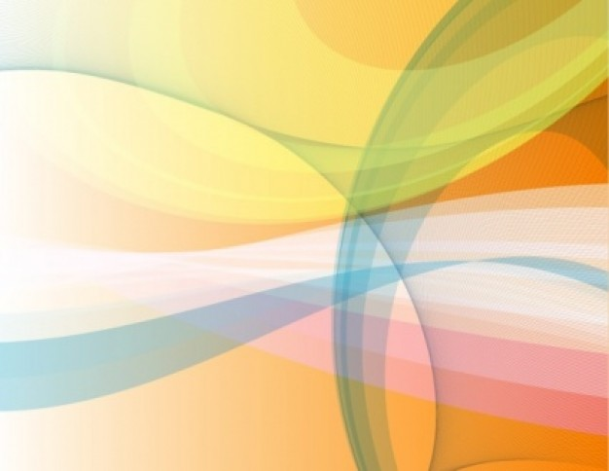
УЛЬТРАЗВУК

Slide 2
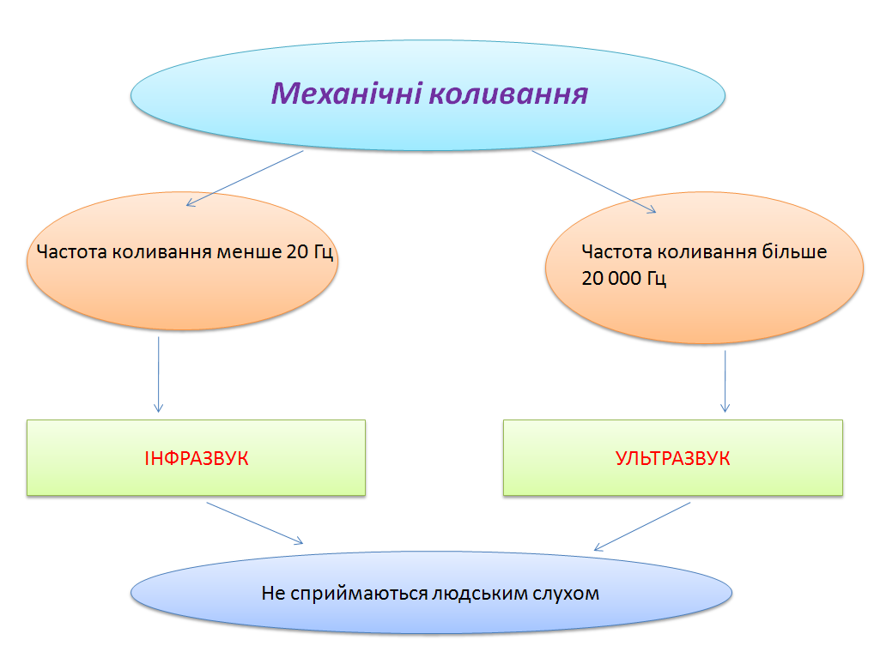

Slide 3
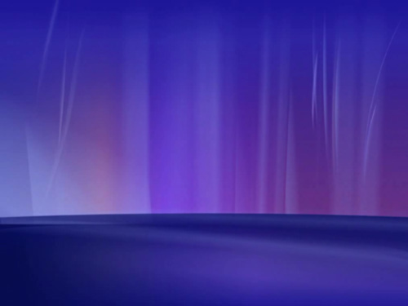
Останнім часом усе більш широке поширення у виробництві знаходять технологічні процеси, засновані на використанні енергії ультразвуку. Ультразвук знайшов також застосування в медицині. У зв'язку з ростом одиничних потужностей і швидкостей різних агрегатів і машин ростуть рівні шуму, у тому числі й в ультразвуковій області частот.

Slide 4

Ультразву́к — акустичні коливання, частота яких більша, ніж високочастотна межа чутного звуку (близько 16 кГц).
Одиницею виміру рівня звукового тиску є дБ.
Одиницею виміру інтенсивності ультразвуку є ват на квадратний сантиметр

Slide 5
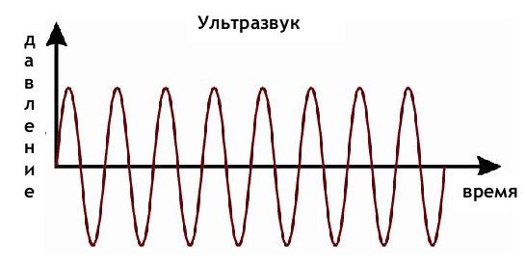

Slide 6
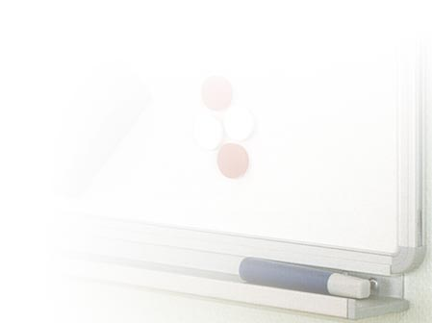
Використання ехолокації тваринами
Летючі миші виявляють предмети, що перегороджують їм шлях, випускаючи нечутні для людини звуки і вловлюючи їх відлуння, відбите від предметів. До відкриття ультразвукової ехолокації передбачалося, що летючі миші володіють екстрасенсорними сприйняттям. Їх позбавляли можливості використовувати зір, покривали крила щільним лаком, щоб позбавити можливості відчувати повітряні потоки, і все одно вони уникали розташованих в експериментальній камері перешкод.
Дослідження доктора О. Хенсона, анатома Иельского університету, показали, що в момент випускання розвідувальних ультразвуков м'язи у вухах кажанів закривають вушні раковини для запобігання пошкодження слухового апарату.
Під час польоту кажани співають пісні, використовуючи складні поєднання складів, на високих частотах (що обумовлено їх здатністю до ехолокації). Вони створюють ультразвукові хвилі від 40 до 100 кГц. Зов бразильського складчатогуба включає від 15 до 20 складів. Доглядаючи за самкою, кожен самець співає свою власну пісню, хоча в цілому мелодії усіх пісень схожі. Різниця полягає в індивідуальному поєднанні різних складів. Складні голосові повідомлення використовуються не тільки для залицянь, але також для впізнання один одного, позначення соціального статусу, визначення територіальних кордонів, при вихованні потомства і при протидії особинам, що вторглися на чужу територію. На думку біолога Майкла Смотермана, жодне інше ссавець, крім людини, не має здатність спілкуватися за допомогою таких складних голосових послідовностей. Голосовий центр, відповідальний за організацію складних послідовностей складів, у летючих мишей розташований трохи вище, ніж у людини, і вчені поки не можуть визначити, де саме він знаходиться.

Slide 7
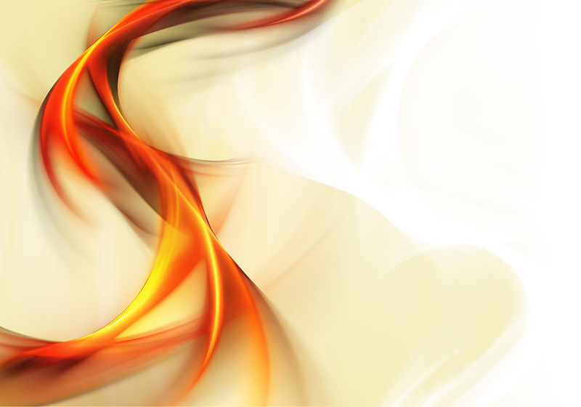
Ехолокаційні сигнали у дитинчат розвиваються з призовних криків.
Летючі миші, які харчуються рибою (наприклад, мексиканська рибоядних миша), патрулюють водну поверхню по ночах, випромінюючи дуже сильні ехолокаційні сигнали. Однак ці сигнали не проникають в товщу води. Миша не виявить рибу, що знаходиться під водою, але відразу ж знайде, якщо риба висуне з води хоча б невелику частину тіла.
Ехолокація кажанів розрізняється в різних сімействах. Підковоноси випромінюють сигнали через ніс, і ці сигнали являють собою короткі (50-100 мс) ультразвукові посилки з постійною частотою 81-82 кГц, але в кінці сигналу частота різко падає на 10-14 кГц. А гладконосие кажани випромінюють через рот істотно більш короткі (2-5 мс) сигнали з частотою, яка за цей час падає з 130 до 30-40 кГц [1].
Летючі миші здатні виявити перешкоду з дротів на відстані від 17 метрів. Дальність виявлення залежить від діаметра дроту. Дріт діаметром 0,4 мм буде знайдена з відстані 4 метри, а діаметром 0,08 мм - з 50 см. Довжина типових локаційних сигналів кажана - близько 4 мм. Однак миша реагує не тільки на товщину, а й на довжину дроту, в результаті чого при достатній довжині відрізка дріт буде виявлена.

Slide 8
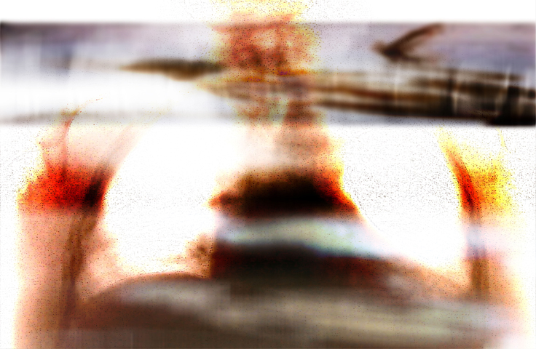
Дельфіни
Деякі дослідники пов'язують терапевтичний вплив дельфінів з біологічним ефектом від випромінюваного ними ультразвуку. На відміну від людини, чиє сприйняття світу у величезній мірі залежить від зору, дельфіни "бачать" за допомогою звуку. У передній частині голови дельфіна, над самим носом, знаходиться опуклість - жирова подушечка. Це сонар, свого роду лінза, через яку проходять видаються і сприймані дельфіном звуки. Вони відбиваються від навколишніх предметів і повертаються назад. Така здатність буквально "чути" світ називається ехолокацією. Фізіотерапевти вже більше 40 років застосовують ультразвук, і доведено, що, діючи на клітинному рівні, він поліпшує проникність мембран і нормалізують середу клітини. При цьому вироблення ендорфінів у мозку теж посилюється. Співробітники Севастопольського центру дельфінотерапії вважають, що ультразвукове сприйняття дозволяє дельфіну немов бачити кожен внутрішній орган людини і не просто сприймати його нормальні або хворобливі вібрації, а ще і впливати на них. Прямим результатом ультразвукового впливу є сонофореза - збільшення потоку ферментів, що надходять в організм через мембрани клітин. Він також (стаття опублікована на www.BceTYT.ru) викликає сприятливі хімічні та електричні зміни: ультразвук розганяє рідину в застояних зонах, сприяє більш ефективному і швидкому дренажу тканин.

Slide 9

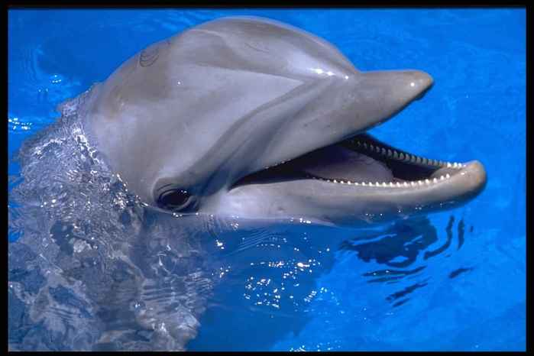
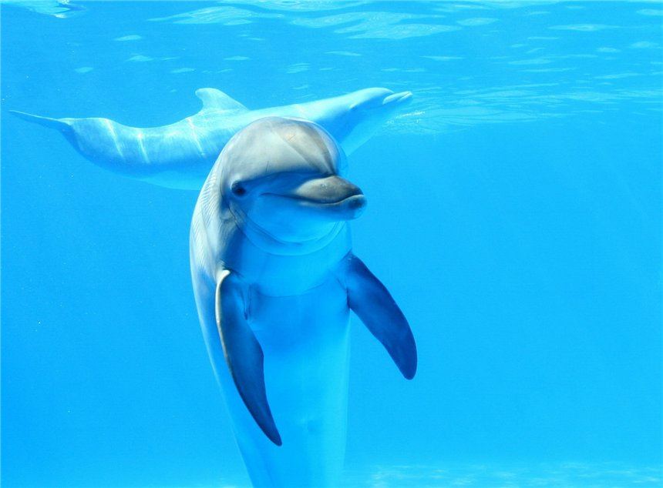

Slide 10

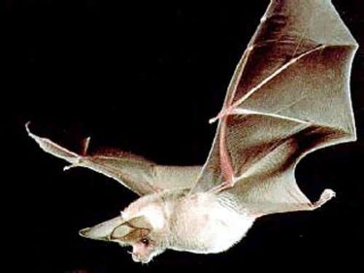
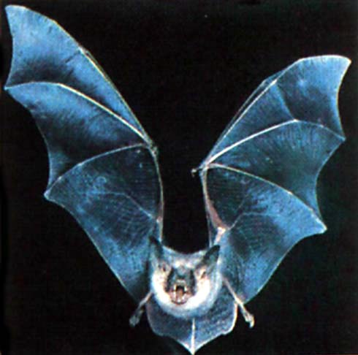

Slide 11

У нічних метеликів з сімейства ведмедиць розвинувся генератор ультразвукових перешкод, «що збиває з сліду» летючих мишей, що переслідують цих комах.
Не менш вмілі навігатори - жирні дрімлюги, або гуахаро. Населяють вони гірські печери Латинської Америки — від Панами на північному-заході до Перу на півдні і на сході Суринаму. Найбільший подарунок природи - це здатність гуахаро до ехолокації. Живучи в непроглядній темряві, жирні дрімлюги, тим не менше, пристосувалися віртуозно літати по печерах. Вони видають неголосні клацаючі звуки, вільно вловлює і людським вухом (їх частота приблизно 7 000 Герц). Кожне клацання триває одну-дві мілісекунди. Звук клацання відбивається від стін підземелля, різних виступів і перешкод і сприймається чуйною птахом.
Ультразвукову ехолокацію у воді чудово освоїли китоподібні.

Slide 12
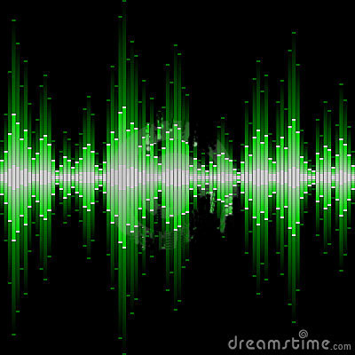
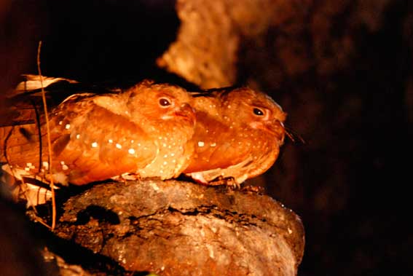
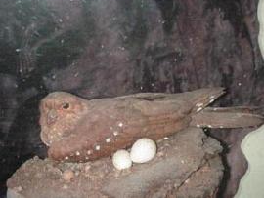
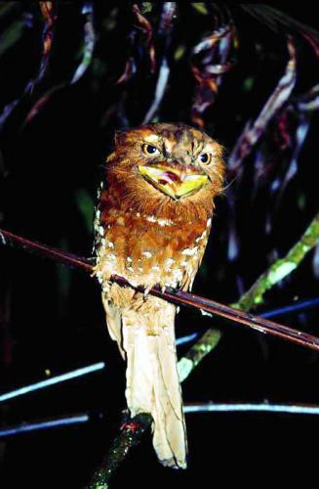
Гуахаро

Slide 13

Чи безпечний ультразвук?
Дослідження підтверджують безпеку ультразвуку: він не призводить до виникнення небезпечних побічних ефектів. При проведенні ультразвуку не використовується радіація, як, наприклад, при проведенні рентгена.

Slide 14
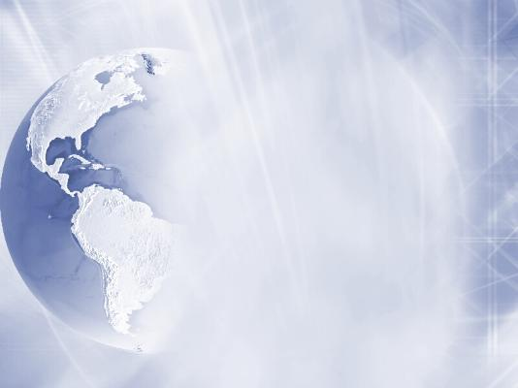
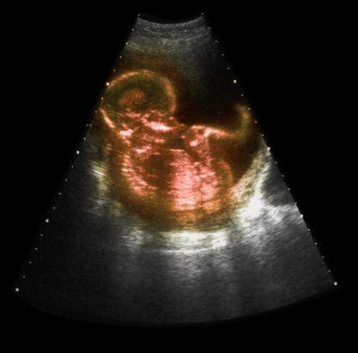
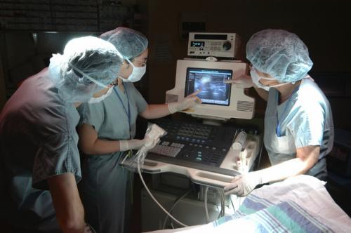
Практичне застосування ультразвуку в медицині

Slide 15
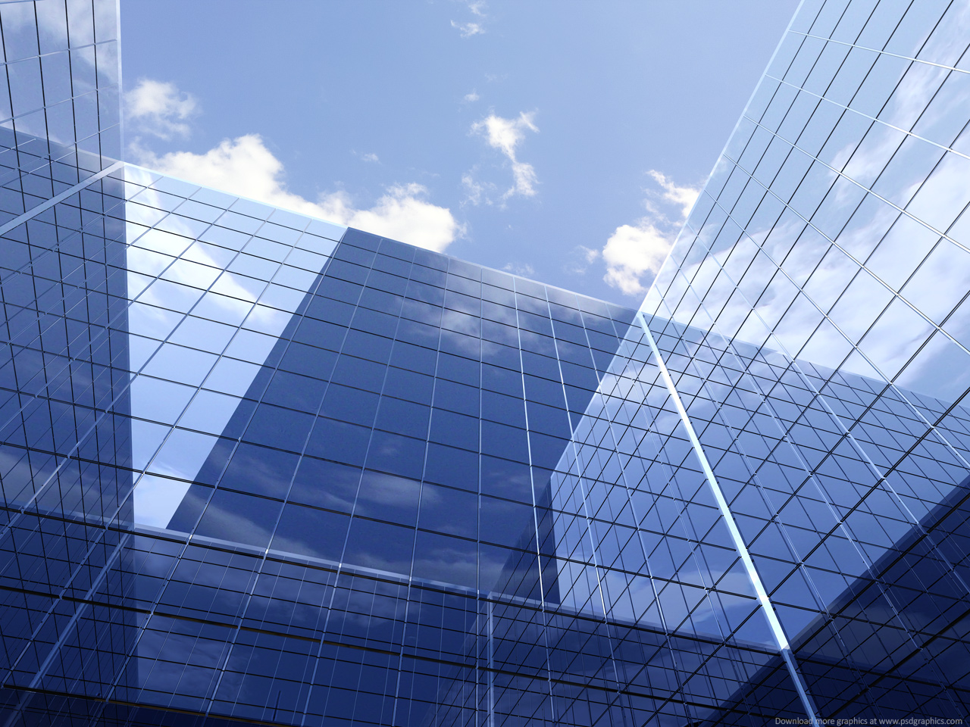
Виконала
Учениця 9-А класу
Безсмола Оксана
Вчитель: Коник Н.М.

